Slide 1
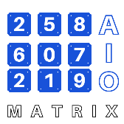
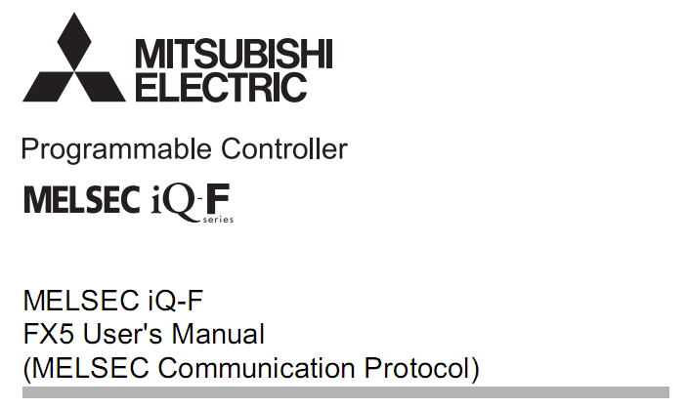
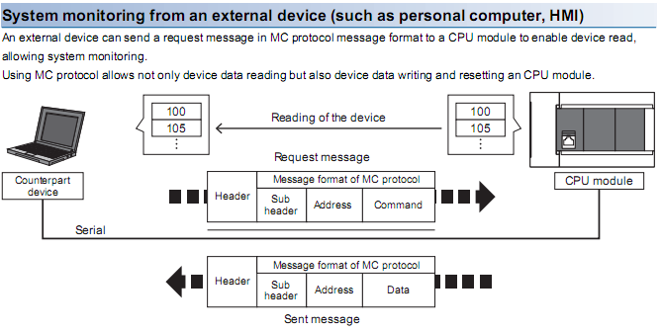
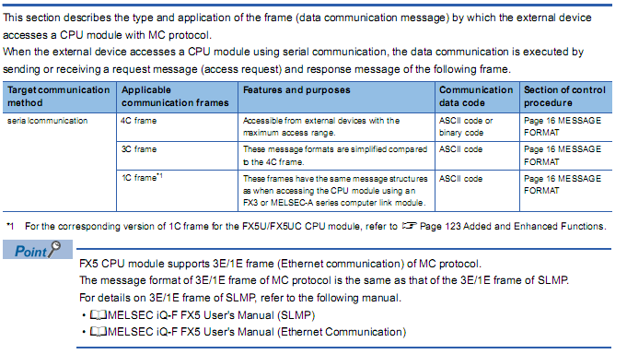
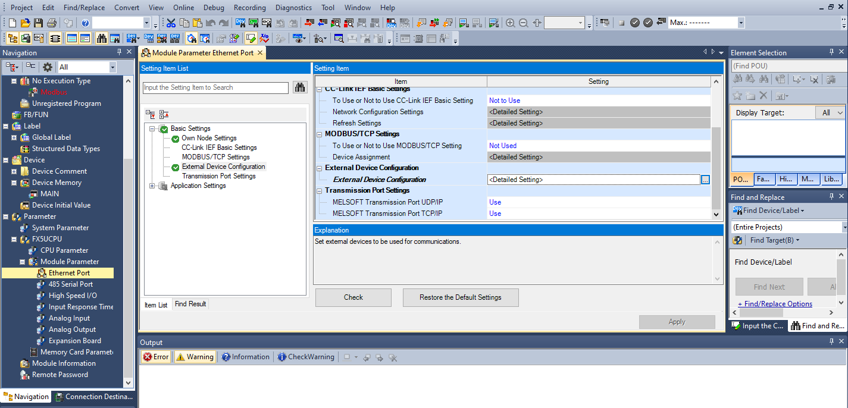
AIO MATRIX - AIO B+
MACHINE VISION PLATFORM FOR FACTORY AUTOMATION
Hướng dẫn cài đặt PLC Mitsubishi FX5U sử dụng chuẩn truyền thông MC Protocal TCP
SLMP sẽ tương thích với MC Protocal
8
2
1
7

Slide 2
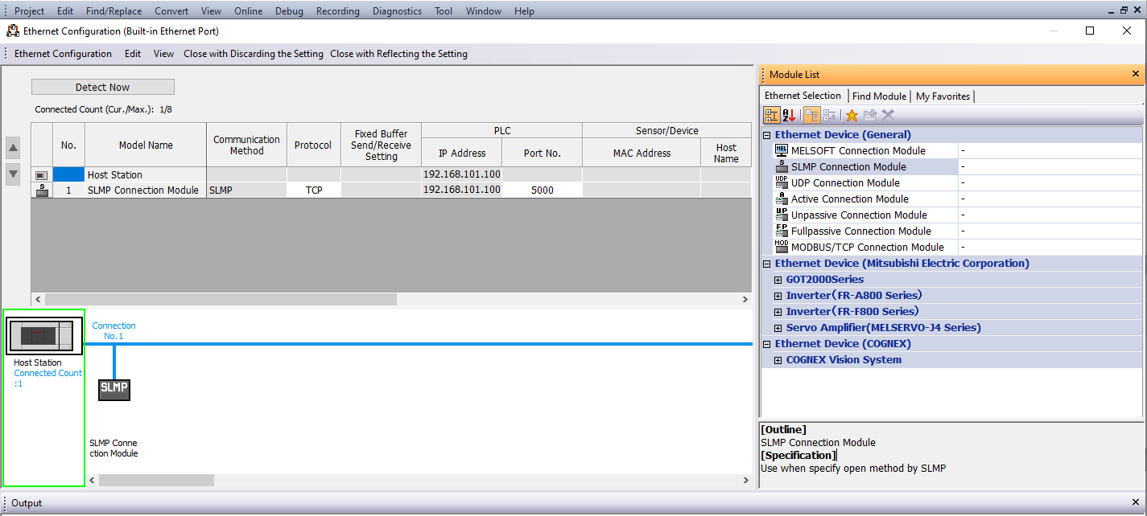
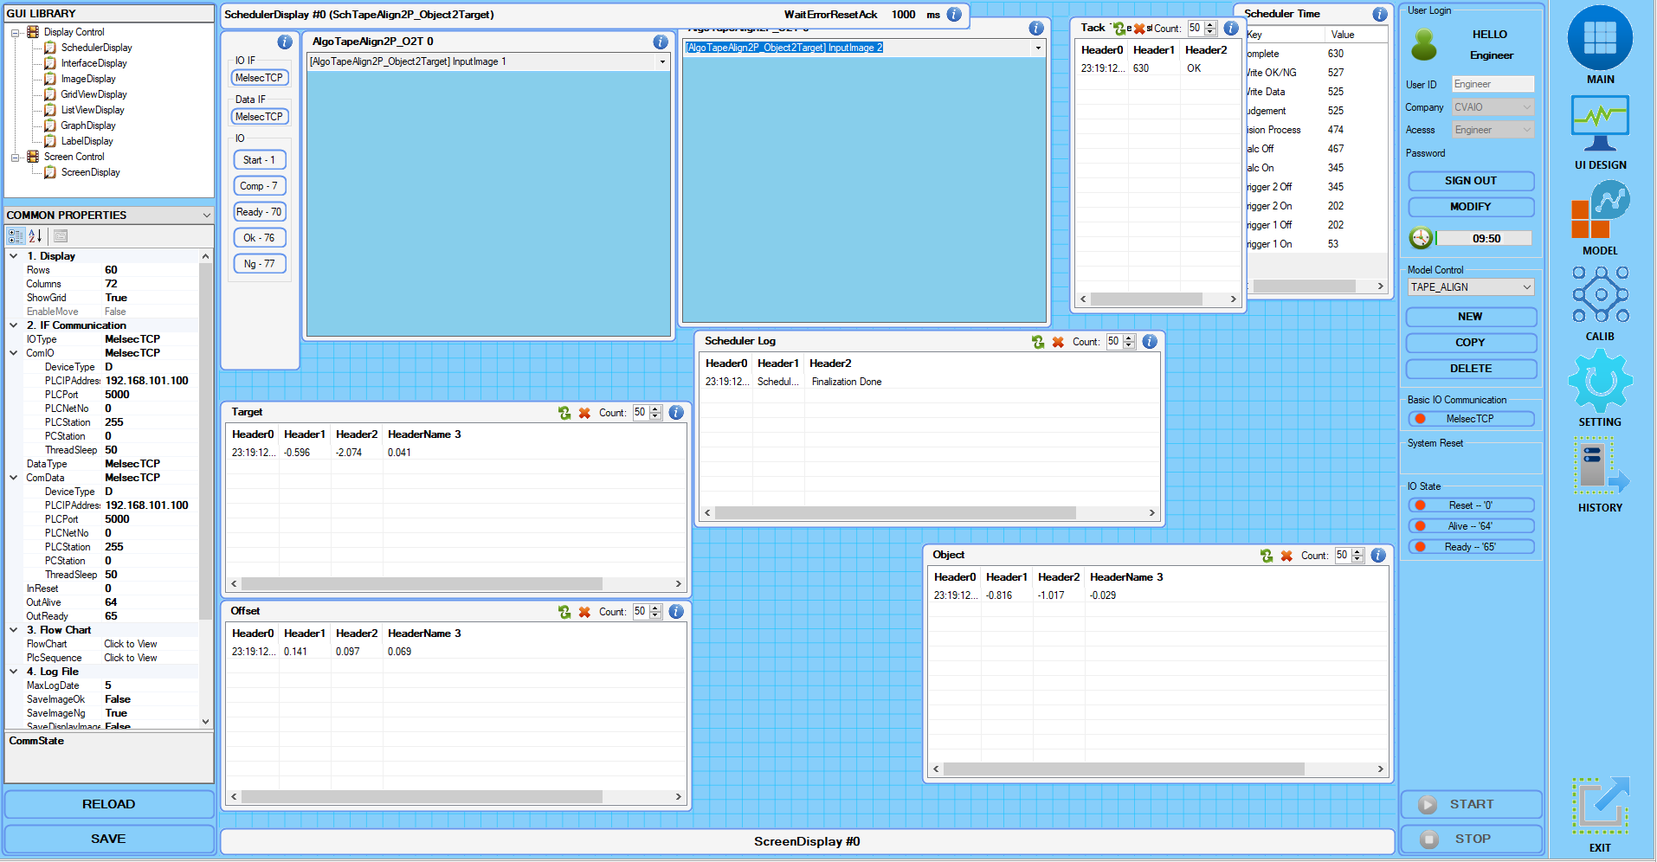
AIO MATRIX - AIO B+
MACHINE VISION PLATFORM FOR FACTORY AUTOMATION
7
Download Parameter & Reset PLC
6
3
5
4
8
9

